Slide 1





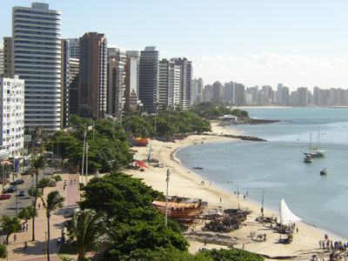


PROGRAMA FORTFISCO FASE I e II
Planejamento como uma ferramenta de Gestão Fiscal no Município de Fortaleza.
EFIN
“Tornar Fortaleza um Lugar melhor para se viver”
A força de um propósito
e do trabalho de equipe
PROGRAMA DE FORTALECIMENTO DO FISCO-FORTFISCO FASE I e II
Uma Experiência de Gestão
EFIN
Jurandir Gurgel
Secretário Municipal das Finanças de Fortaleza
Presidente da Associação Brasileira de
Secretários de Finanças das Capitais-ABRASF
EFIN

Slide 2


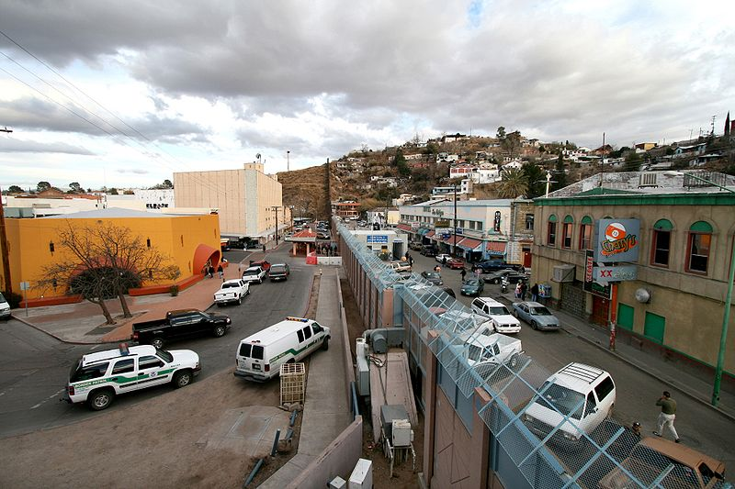

Questão para Reflexão
“Os autores mostram o exemplo da cidade Nogales para explicar sua tese de que são as instituições políticas e econômicas por trás do êxito econômico (ou sua ausência)”
EUA – Arizona/Nogales
México – Sonora/Nogales
A renda familiar média é de cerca de US$ 30 mil anuais.
A maioria dos Adolescentes estuda, e a maioria dos adultos concluiu o ensino médio.
A população é relativamente rica, com alta expectativa de vida pelos padrões globais.
Serviços públicos prestados com eficiência pelo governo
A democracia consolidada
A renda familiar corresponde a cerca de um terço da de Nogales , Arizona.
A maioria dos adultos, não completou o ensino médio e muitos adolescentes não vão a escola.
Precariedade da saúde pública e tampouco tem acesso a muitos serviços públicos.
A criminalidade é alta.
A democracia é uma experiência ainda recente para eles.
“Os estímulos criados pelas instituições próprias das duas cidades e dos países a que pertencem são a principal causa das diferenças de prosperidade econômica.”
Inexistem diferenças geográficas, climáticas e étnicas. Então, como podem as duas metades do que é essencialmente a mesma cidade serem tão diferentes
“Afirmam que o desenvolvimento econômico está intimamente ligado à qualidade das instituições”

Slide 3

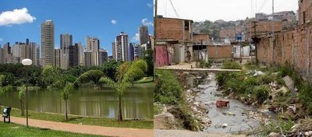
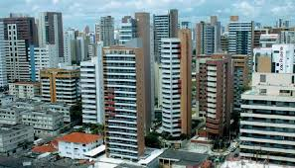
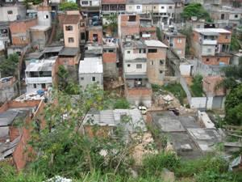
Dilema Socioeconômico
Fortaleza uma Cidade Apartada

Slide 4
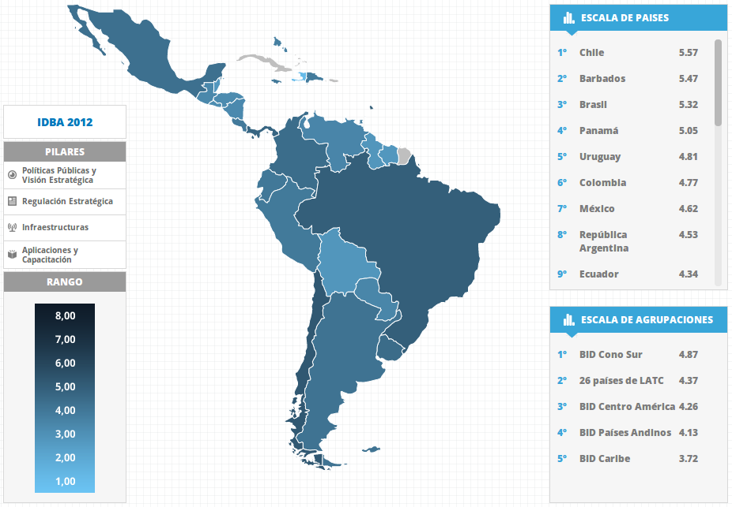
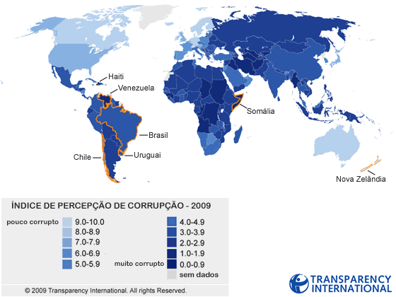
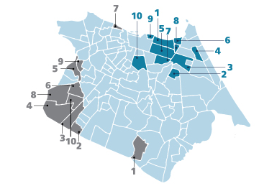
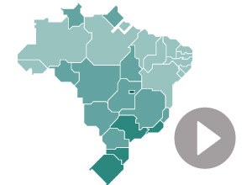
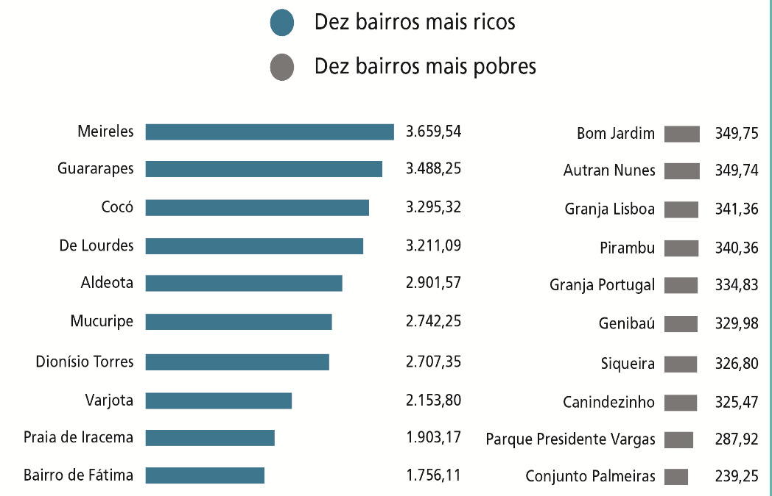
Desafios de Fortaleza
Cinco cidades mais
Desiguais do mundo
Segundo relatório das Nações Unidas State of the World Cities
26% da renda total de Fortaleza está concentrada nos dez bairros mais ricos, nos quais habitam apenas 7% da população
Brasil
5
4
Oceano Atlântico
2
48% PIB do
Estado
África
Do Sul
3
1º Buffallo City(África do Sul)
2º Johannesburg (África do Sul)
3º Ekurhuleni (África do Sul)
4º Goiânia (Brasil)
5º Fortaleza (Brasil)
1
Mais Ricos
Mais Pobres
Meireles
3.659,54
Fortaleza
2ª
Mais
desigual
Brasília
Goiânia
Belo
Horizonte
Curitiba
Fonte: ONU
75,6% dos bairros e Fortaleza apresentam uma renda média pessoal menor que 2 salários mínimos.
Conj.Palmeiras
239,25

Slide 5




Vídeo I – Definição de uma Estratégia
Quando se navega sem destino, nenhum vento é favorável.
( Sêneca)

Slide 6

Elaboração de uma Estratégia
Onde Estamos?
Como medimos o progresso?
Estratégia
Para onde queremos Ir?
Como as mudanças devem ser feitas?
Que mudanças têm de ser feitas?
Para além dessas formulações, existe a necessidades de se buscar fundamentos e compreensão de dilemas institucionais

Slide 7

Fundamento Sistêmico
“Com a instituição do ESTADO nasce, também, de forma concomitante a ATIVIDADE FINANCEIRA DO ESTADO”. Um conjunto de atos voltados para a OBTENÇÃO, GESTÃO E APLICAÇÃO de recursos financeiros nos fins perseguidos pelo Poder Público”.
Atividade Governamental vis à vis Atividade Financeira
ATIVIDADE FINANCEIRA
GESTÃO FISCAL
OBTENÇÃO DOS RECURSOS
POLÍTICA TRIBUTÁRIA
FINANCIAMENTO E EXECUÇÃO
DAS POLÍTICAS
PÚBLICAS
GERAÇÃO DE RESULTADOS
SUBSTANTIVOS PARA SOCIEDADE
APLICAÇÃO DOS RESURSOS
POLÍTICA ORÇAMENTÁRIA

Slide 8
Fundamento Sistêmico
Abordagem Sistêmica da Atividade Financeira do Município
Fluxo Real de Demanda(Ex:Saúde, Educação, Habitação e Mobilidade)
Fluxo Real de Oferta de Bens e Serviços
SEFIN
Protagonista da
Gestão Financeira
Sociedade
Órgãos Públicos
Fluxo Monetário: Pagamento dos Tributos
Fluxo Monetário: Pagamento pelos Recursos Produtivos
CICLO FINANCEIRO ENTRE SOCIEDADE E MUNICÍPIO

Slide 9
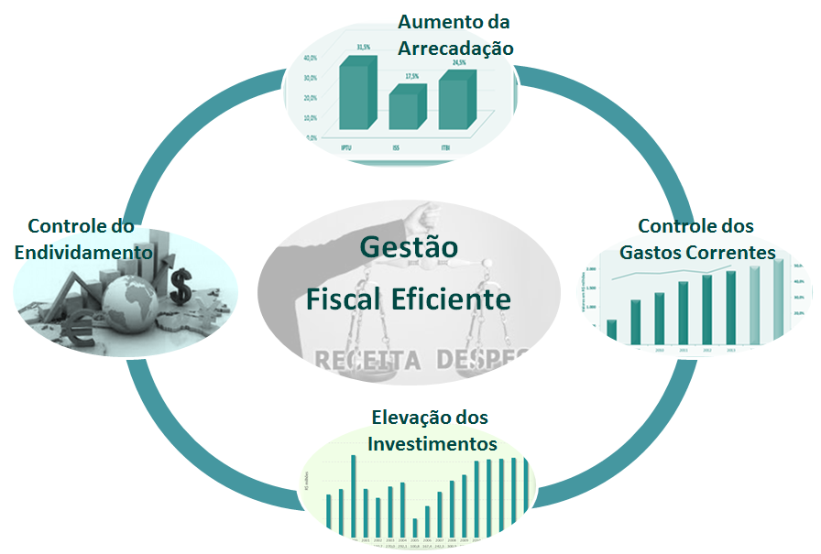
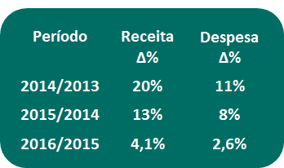
Fundamento Teórico
OPERAÇÕES DE CRÉDITO
1-Contratada: R$ 385 mi,
2-Em contratação: R$ 491 mi
3-Recom. COFIEX R$ 2.108 mi
4-Total da Carteira: R$ 2.984 mi
5,8%
3,4%
Elevação do Investimento em R$ 524 mi em 2014. O maior investimento dos últimos 20 anos.
CGPP-Capacidade de Geração Poupança Própria 2013: 0,06 => 2016: 0,12
∆ % 100%

Slide 10



Fundamento Jurídico
“as administrações tributárias da União, dos Estados, do Distrito Federal e dos Municípios, atividades essenciais ao funcionamento do Estado, exercidas por servidores de carreiras específicas, terão recursos prioritários para a realização de suas atividades e atuarão de forma integrada, inclusive com o compartilhamento de cadastros e de informações fiscais, na forma da lei ou convênio”
Art. 37,
inciso XXII:
LRF Art. 11:
Art. 167, inciso IV
São vedados:
“a vinculação de receita de impostos a órgão, fundo ou despesa, ressalvadas a repartição do produto da arrecadação dos impostos a que se referem os arts. 158 e 159, a destinação de recursos para as ações e serviços públicos de saúde, para manutenção e desenvolvimento do ensino e para realização de atividades da administração tributária, como determinado, respectivamente, pelos arts. 198, § 2º, 212 e 37, XXII, e a prestação de garantias às operações de crédito por antecipação de receita, previstas no art. 165, § 8º, bem como o disposto no § 4º deste artigo”;
“Constituem requisitos essenciais da responsabilidade na gestão fiscal a instituição, previsão e efetiva arrecadação de todos os tributos da competência constitucional do ente da Federação”.

Slide 11
Fundamento Estratégico
Gestão Fiscal Eficiente
Aumento da Arrecadação
ÁREAS CHAVES DE RESULTADO
Nível de Endividamento
Controle dos Gastos
Correntes
Captação de Recursos
Elevação dos
Investimentos
Corpo Funcional com Visão Sistêmica e Espírito de Equipe
Receita: Visa à melhoria da arrecadação municipal – sem aumento de impostos a partir da implementação de medidas que tornem mais eficazes a cobrança de tributos municipais
Despesa: Visa à otimização dos gastos municipais – sem redução dos serviços ou prejuízo à qualidade do que é ofertado de forma a ampliar a capacidade de investimento do município
Endividamento Público: Visa à otimização da captação de recursos – sem comprometer a capacidade de pagamento e endividamento, tendo a dívida pública como fator de alavancagem do investimento público para o desenvolvimento sustentável.

Slide 12
Dilemas Institucionais
Dilemas da Gestão Estratégica para criação de Valor Público
Os recursos requeridos pela gestão pública são concedidos com relutância em uma sociedade que privilegia o consumo privado mais do que a consecução de objetivos coletivos.
Os cidadãos não se sentem impelidos e entusiasmados em pagar tributos. Não há consciência cidadã de que estes são necessários para atender o financiamento das necessidades sociais.
Para os gestores públicos não basta afirmar que geram resultados e que têm valor; precisam mostrar que os resultados conseguidos superam o custo de oportunidade do cidadão por abrir mão de seu consumo que poderia se realizar com o dinheiro pago em impostos.
Para as organizações que regulam e fiscalizam não é razoável supor que esses órgãos públicos encontrem justificativa na satisfação dos que são obrigados a contribuir para os objetivos públicos.
(MARK MOORE,2002,p.56)

Slide 13

Dilemas Institucionais
Durante muito tempo pensou-se que a razão fundamental pela qual os indivíduos cumprem suas obrigações tributárias, seria o enforcement do Estado, ou seja, a melhor forma de a Administração Tributária agir, seria investir e aprimorar o aumento da eficiência do aparelho coercitivo, uma vez que o cidadão pagaria suas obrigações tributárias só e somente só com base no binômio detecção e punição.
Paradigma do Serviço
Um novo para Administração Tributária
Um novo paradigma contemporâneo para as administrações tributárias modernas. Sob essa nova ótica, as administrações tributárias mais eficientes tendem cada vez mais a pautar suas ações na transparência e confiança com os contribuintes.
Não é mais possível compreender a eficiência da administração tributária, apenas sob a dimensão da coerção estatal. Nesse sentido influir no aumento do tax compliance, ou seja, na ampliação do cumprimento espontâneo das obrigações tributárias.

Slide 14

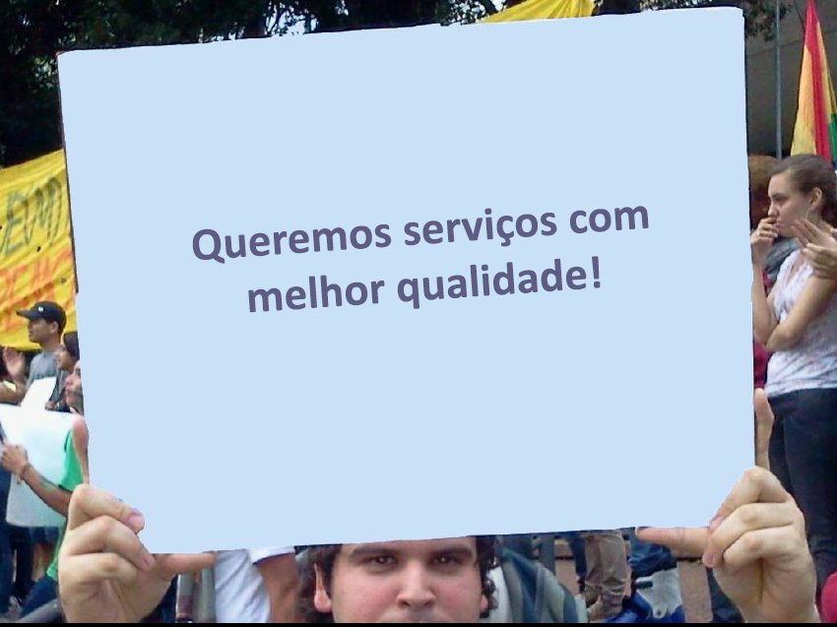




Dilemas Institucionais
“Uma gestão pública baseada em resultados implica na geração de Valor Público, ou seja, na proposição e alcance de objetivos que ofereçam respostas efetivas às necessidades ou demandas da sociedade”.
Organizacionalmente
Alcançável
Substancialmente
Valioso
R$ Recursos Públicos
Politicamente
Sustentável
Fonte: FDC, Prof. Gilberto Porto
Demandas Sociais

Slide 15





Questão para Reflexão
Início da Jornada
Como viabilizar a Estratégia de Gestão Municipal
Desafios de Fortaleza ante a realidade socioeconômica complexa: Como atender as necessidades públicas
vis-à-vis as finanças municipais

Slide 16



Construção Estratégica
FortFisco
Programa de Fortalecimento do Fisco
Premissa:
O Município pode ficar à altura dos desafios que enfrenta, mas isso somente se, primeiro, ajustar o que procura fazer ao que é capaz de fazer, e, depois, aumentar o número de coisas que pode fazer com eficiência por meio do FORTALECIMENTO DAS INSTITUIÇÕES PÚBLICAS NO ATENDIMENTO DO INTERESSE PÚBLICO.

Slide 17

Análise de Contexto
Memória
Diagnóstico Inicial
Tempo
e
Recursos
Equipe com autoestima baixa
Infraestrutura tecnológica complexa e obsoleta
Estrutura Organizacional Anacrônica
Ausência de um modelo de gestão
Ausência de uma agenda estratégica
Insatisfação de clientes externos
Sistemas Relevantes seriamente comprometidos
Espaços físicos e ambiência inadequados

Slide 18
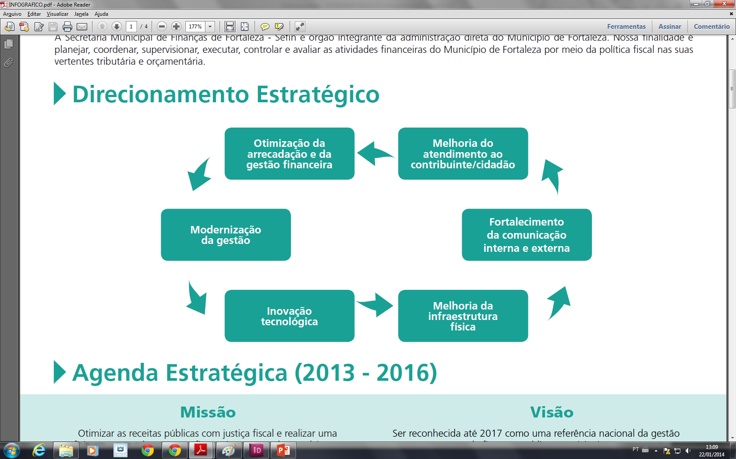
Direcionamento Estratégico
Memória – Diretrizes Estratégicas
(2013-2016)

Slide 19
Programa de Fortalecimento do Fisco-F1
AGENDA ESTRATÉGICA (2013-2016)
MISSÃO
VISÃO
Otimizar as receitas públicas com justiça fiscal e realizar uma eficiente gestão dos recursos financeiros para o desenvolvimento sustentado do Município de Fortaleza
Ser reconhecido até 2017 como referência nacional da gestão de finanças públicas municipais pela:
Conquista da credibilidade no cumprimento da sua missão;
Realização de suas ações com eficiência, eficácia, efetividade e transparência;
Excelência no atendimento ao cidadão e qualidade dos serviços;
Melhorias contínuas, integração com as demais unidades municipais e com outras organizações públicas, privadas e afins.
RESULTADOS
Otimizar a arrecadação do Município
Realizar com eficiência a gestão dos recursos públicos do Município
Disseminar a importância dos tributos para sociedade e do controle social dos recursos públicos
43
24
13
PROCESSOS
INTERNOS
Aprimorar o atendimento aos Contribuintes/
Cidadãos
Mapear e racionalizar os processos
organizacionais
Fortalecer a comunicação interna e externa
15
07
15
APRENDIZADO
E CONHECIMENTO
Promover a gestão e o desenvolvimento dos humanos
da Sefin
Promover a inovação, integração e eficiência na gestão de tecnologia
Modernizar a gestão na Sefin
06
17
23
ORÇAMENTO
Realizar a Gestão Orçamentária e Financeira da Sefin
03
RESPONSABILIDADE SOCIAL E AMBIENTAL
Conservar o Meio Ambiente e Fomentar a Responsabilidade Social
02

Slide 20
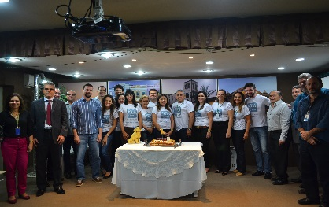
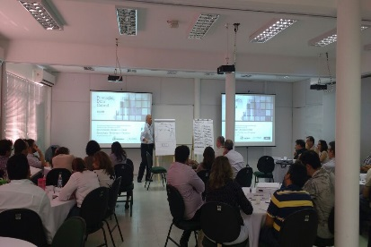
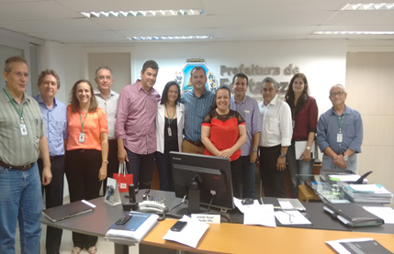

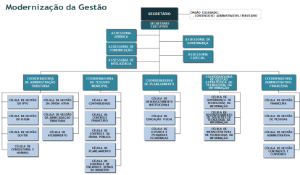
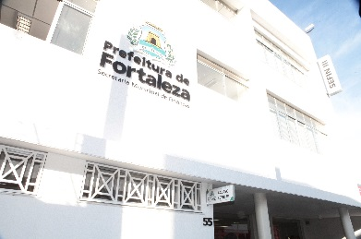
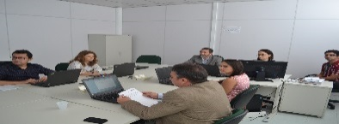










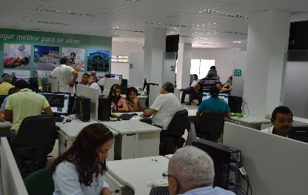


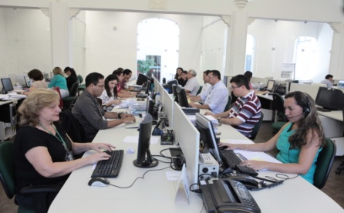
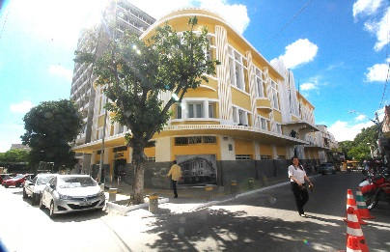
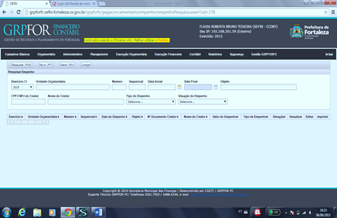

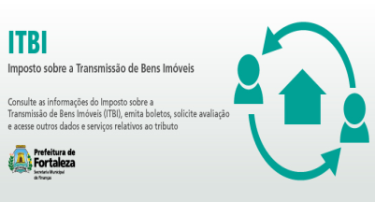


Programa de Fortalecimento do Fisco-F1
Principais Resultados 2013-2016
Centro Treinamento
Reforma Administrativa
Gestão Compartilhada
Contencioso
Projeto Nota Fortaleza
Educação Fiscal
104
Reconhecimento
3
Governança
em TI
Projetos
Concluídos
5
1
1
Projetos em Andamento
Projetos
Repriorisados
Comunicação
Núcleo de Acolhimento
28
Otimização da Arrecadação
31
Melhoria da Infraestrutura Física e Tecnológica
Gestão Financeira
Otimização da Arrecadação
SIT
IPTU - ITBI

Slide 21


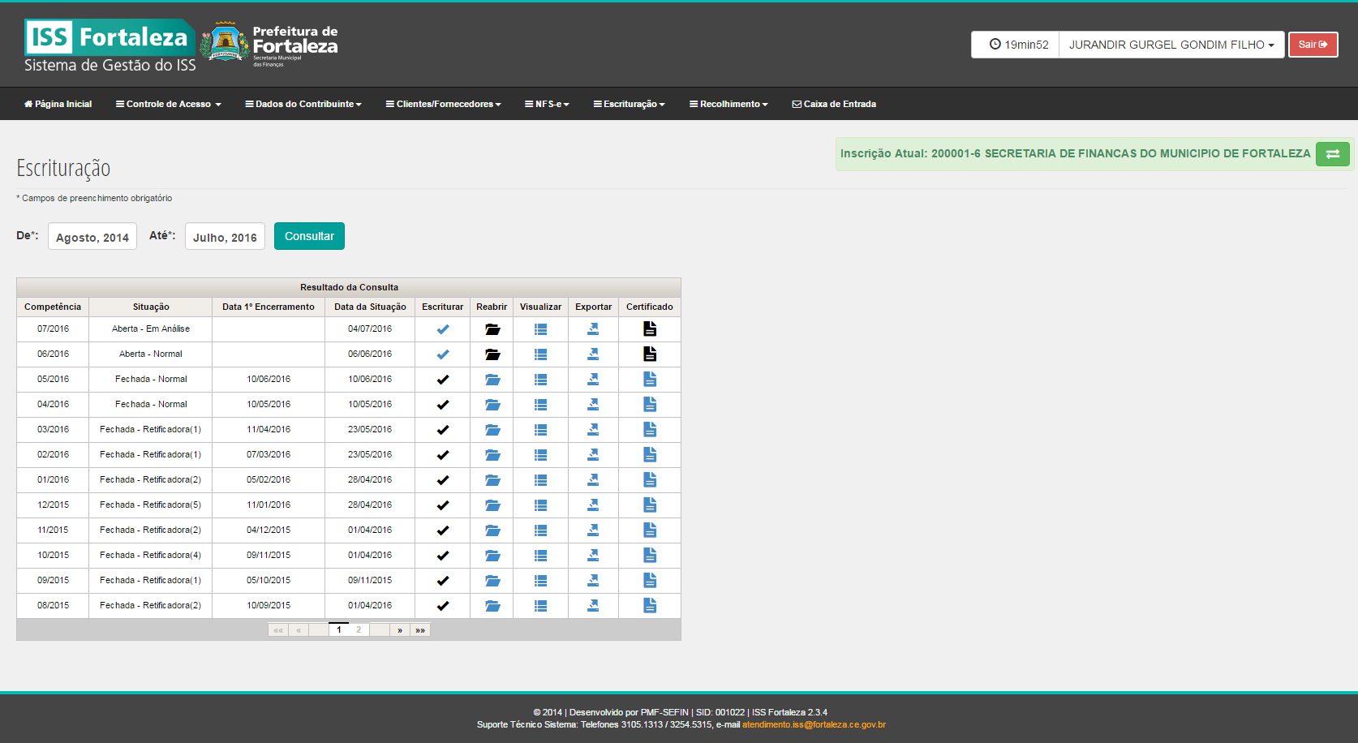




Destaques do Programa de Fortalecimento do Fisco-FASE 1
Evolução das NFSE por Competência
1º Lugar
Jan/2013 = 661.682
∆% 229
Dez/2016= 2.177.349
Cadastro Completo
93.728
37%
Δ 2016/2012
Crescimento de 19% em 2014 na Média Mensal de Arrecadação comparada a média de 2012 e 2013
Cadastro Simplificado
225.965
M² de Área Edificada
Cadastrada
1.181.253
Inscrições Analisadas
Para Espacialização
51.801
107%
Δ 2016/2012
Média Mensal: R$ 43,5 mi => R$ 53,5 mi
3º Lugar
1º
Lugar
2º
Lugar
1º
Lugar

Slide 22
Programa de Fortalecimento do Fisco-F1
Otimização da Arrecadação e da Gestão Financeira
Evolução dos Incrementos da Receita Própria x Despesa Total FT 0101
Σdos Incrementos da Receita: R$ 504 milhões
Σdos Incrementos da Despesa: R$ 8 milhões
IEA = R$ 64,3
Nota: IEA => Índice de Eficiência Alocativa => para cada R$ 1,00 de despesa na Sefin , foi gerado R$ 64,3

Slide 23

Programa de Fortalecimento do Fisco-F1
Otimização da Arrecadação e da Gestão Financeira
Arrecadação Própria e Transferência vis à vis a Inflação
Δ% 47,4
Arrecadação Própria
14,8%
Principais Transferências
32,6%
-2,2%
Δ% 30,4
Nota: No valor das Transferências inclui: FPM-ICMS-IPVA-IPI-SUS-FUNDEB

Slide 24
Programa de Fortalecimento do Fisco-F1
Otimização da Arrecadação e da Gestão Financeira
Fonte: Siconfi/STN

Slide 25



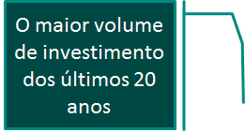

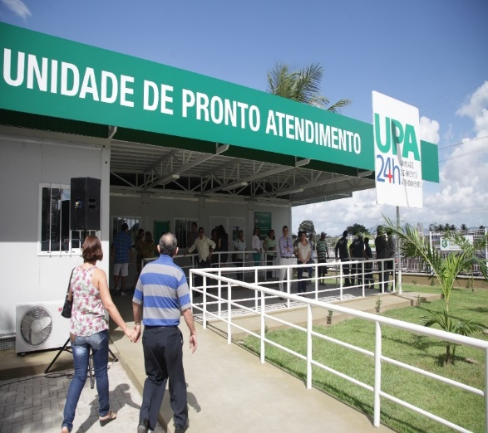

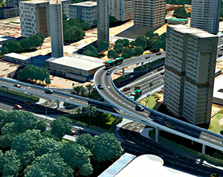
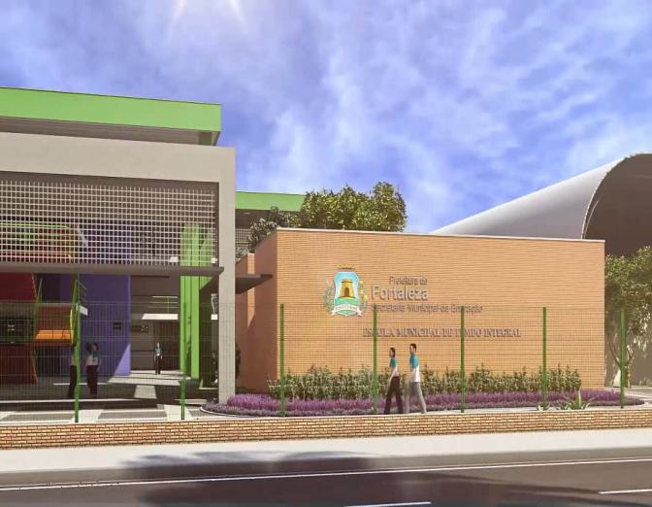
Gestão Fiscal-Impactos
Volume de Investimentos por período a preços de Dez 2016 em R$ milhões

Slide 26

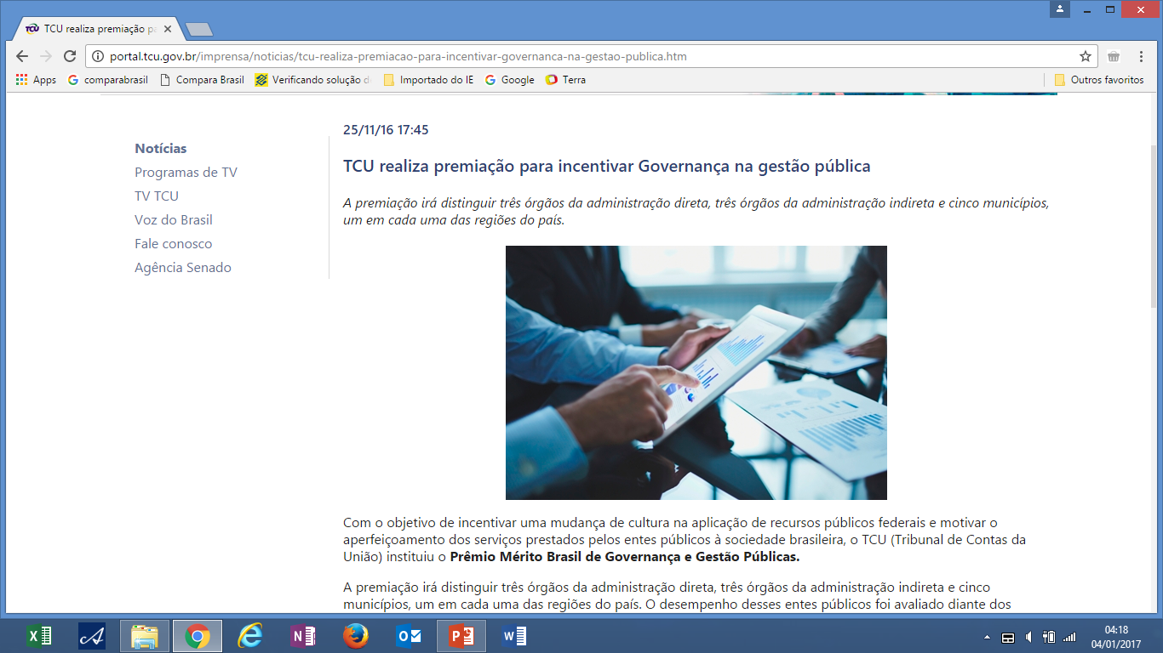
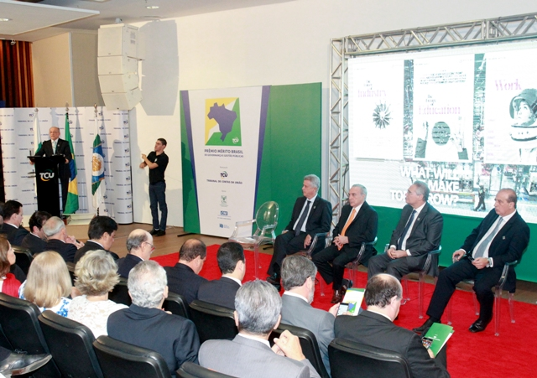
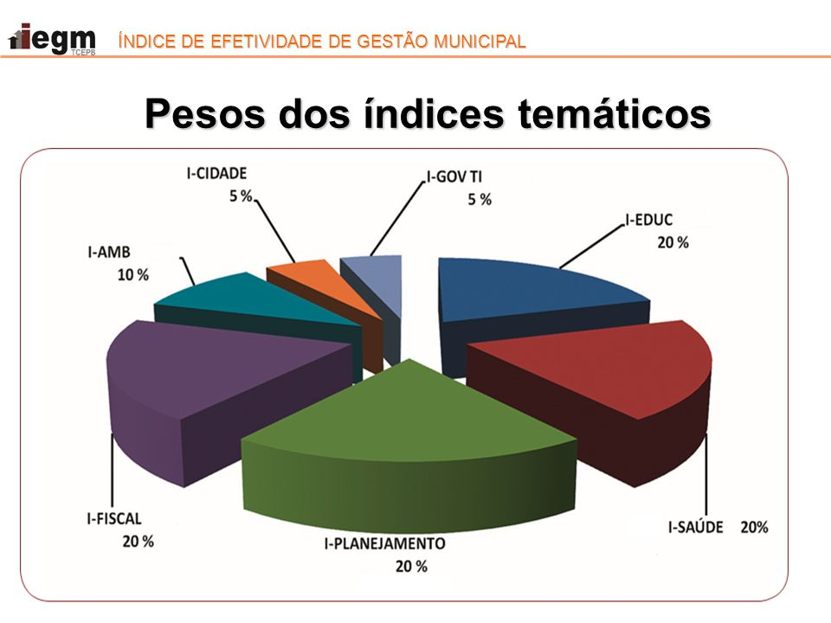
Gestão Fiscal-Reconhecimento pelo TCU
TCU realiza premiação para incentivar Governança na gestão pública
A Prefeitura de Fortaleza foi escolhida pelo Tribunal de Contas da União (TCU) como uma das cinco cidades brasileiras mais eficientes na gestão dos recursos públicos. A homenagem, que aconteceu na manhã desta terça-feira (29/11) na sede do TCU, em Brasília (DF).
Índice de Efetividade da Gestão Municipal - IEGM
Foram avaliadas sete dimensões da execução do orçamento nos municípios: Educação, Saúde, Planejamento, Gestão Fiscal, Meio Ambiente, Cidades Protegidas e Governança em Tecnologia da Informação. Para cada dimensão foi elaborado um questionário que avalia a correspondência das ações dos governos locais às exigências da população.
Os municípios com melhor desempenho em cada região são: Norte - Araguaína (TO); Nordeste - Fortaleza (CE); Centro-Oeste - Nova Andradina (MS); Sudeste - São José do Rio Preto (SP); e Sul - Araranguá (SC).

Slide 27


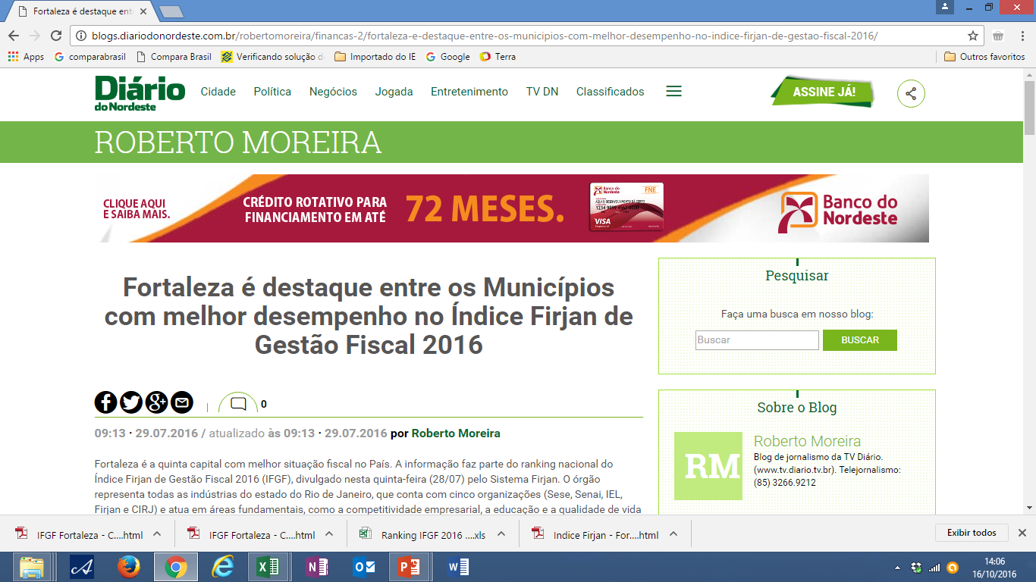
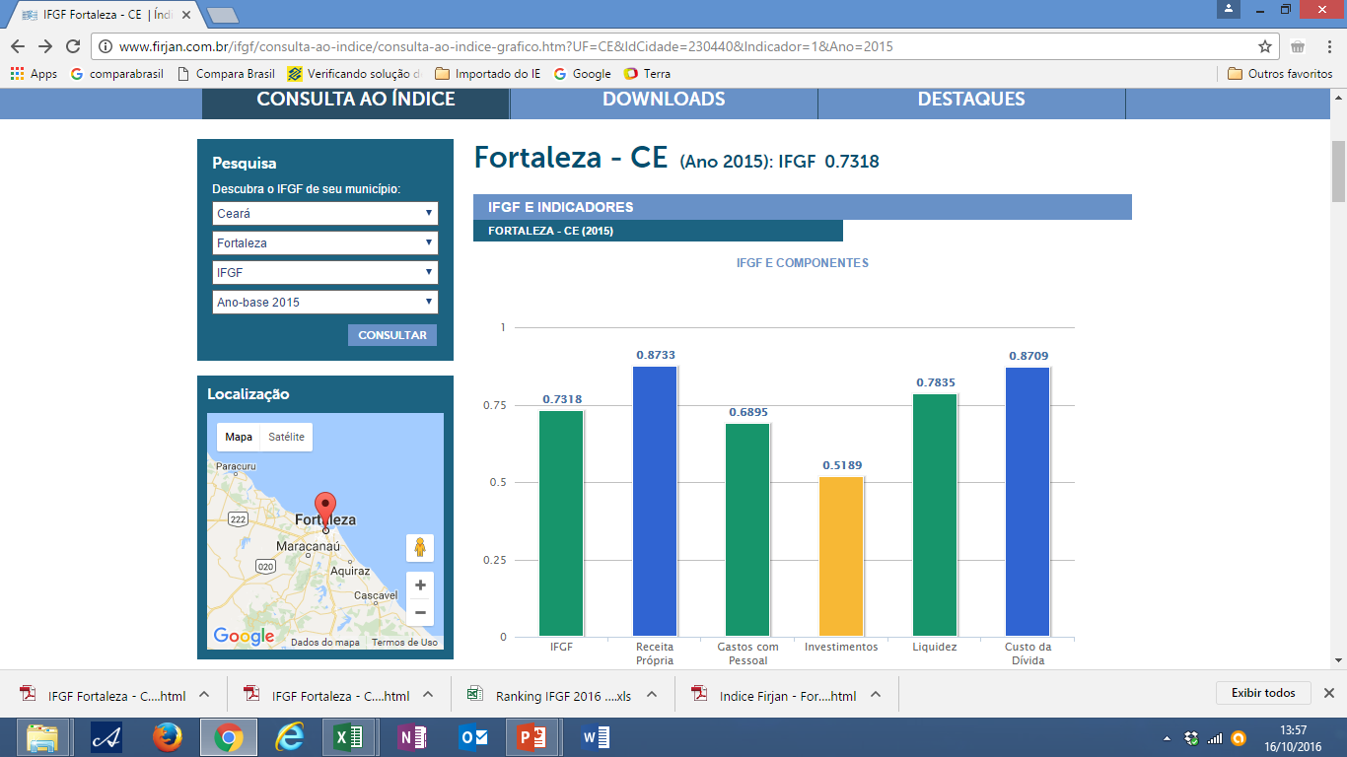
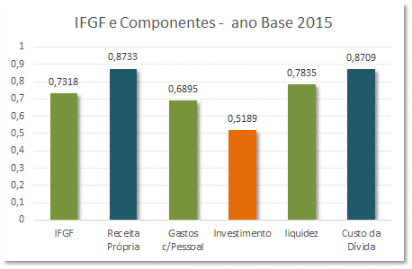
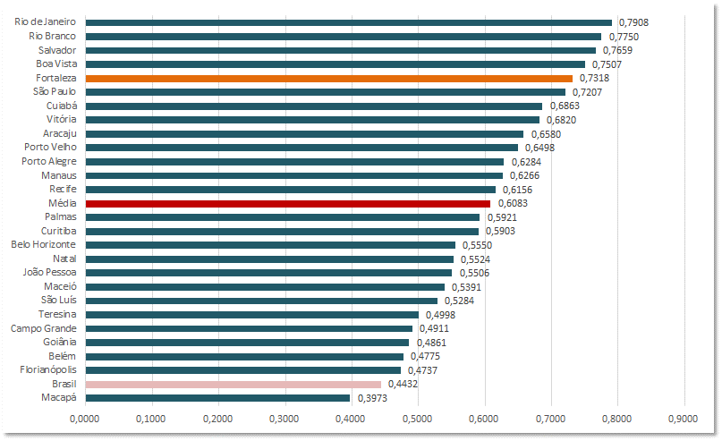
Gestão Fiscal-Reconhecimento Sistema Firjan
A – Gestão de Excelência
B - Gestão Boa
C - Gestão em Dificuldade
O Índice divulgado em 2016(ano base 2015), revela que 87,4% das prefeituras brasileiras estão em situação fiscal difícil ou crítica. As condições de apenas 12,1% das cidades são boas e de 0,5% de excelência. De acordo com o estudo, o cenário das contas públicas municipais é o pior da série histórica do índice, iniciada há dez anos.

Slide 28


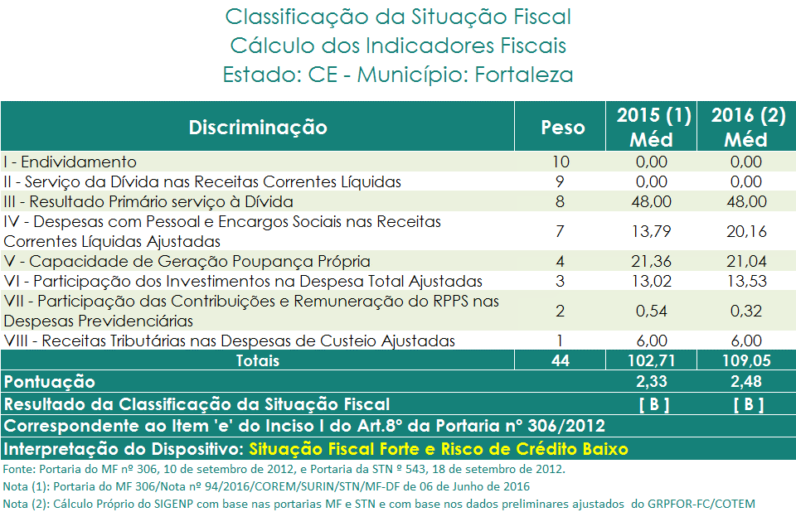
Gestão Fiscal- Avaliação da Secretaria Tesouro Nacional

Slide 29

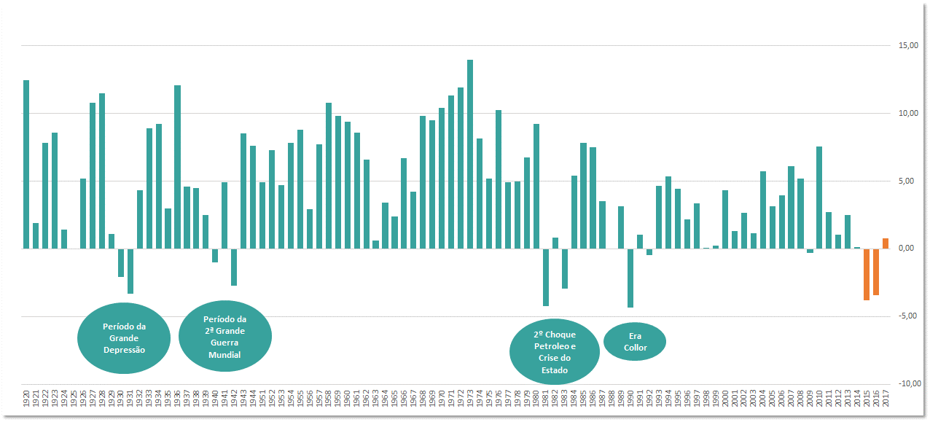
Contextualização Macroeconômica
Evolução do PIB
Taxa de Variação Real do PIB (1920-2017)
Esperamos que as estimativas de 2017 se concretizem, caso contrário, teremos três contrações seguidas do PIB, será a primeira vez desde 1920 que o Brasil registrará uma situação econômica grave dessa magnitude
Estimativa
0,1%
0,5%
-3,8%
-3,6%
1º Ciclo de Gestão
4 anos > 3 anos em crise

Slide 30
Contextualização Macroeconômica
Panorama
Receitas
FPM
Crise econômica
Faz crescer demanda por serviços
Municipais enquanto as receitas caem
DEPOIS DE AMARGAR UMA QUEDA REAL DE 2,2% EM 2015.O FPOM JÁ REGISTRA OUTRA RETRAÇÃO DE 5,9% NO ACUMULADO DE JANEIRO A SETEMBRO DE 2016
EM PERÍODO DE RECEITAS DECRESCENTES, FICA AINDA MAIS EVIDENTE A FORTE RESTRIÇÃO FINANCEIRA DOS MUNICÍPIOS PARA ASSUMIREM FUNÇÕES CADA VEZ MAIS ABRANGENTES
Receitas
ISS
Receitas
ICMS
DESDE DE 2003, O PRINCIPAL TRIBUTO MUNICIPAL, O ISS,, NÃO REGISTRAVA REDUÇÃO EM SUA ARRECADAÇÃO. EM 2015, A QUEDA REAL FOI DE 4,5%, ATINGINDO TODAS AS REGIÕES. MAS A ARRECADAÇÃO VIA SIMPLES NACIONAL SE MANTÉM EM ALTA
RECESSÃO ECONÔMICA ALTA DO DESEMPREGO REDUÇÃO DO RENDIMENTO DAS PESSOAS OCUPADAS APROFUNDARAM A RETRAÇÃO NA ARRECADAÇÃO DO ICMS

Slide 31


Contextualização Macroeconômica
Participação nas Despesas Totais
(*)Jan a Dez 2016/2015
Δ% Real -4,7%
Δ 2016/2015
Abs.Nominal
R$ 994 mil
DIANTE DA QUEDA DAS RECEITAS, OS MUNICÍPIOS REDUZEM OS GASTOS COM CUSTEIOS PELA PRIMEIRA VEZ, DESDE 2004
Jan a Dez 2016/2015
Δ% Real -8,2%

Slide 32


Contextualização Macroeconômica
PERSPECTIVAS
2017
Crescimento gradual e lento
Inflação rumo à meta 5,12% 12m.
Câmbio
(R$3,40/US$)
Retomada do emprego deverá ser lenta
Taxa de Juros declinante, mas elevada
O processo de ajuste das contas públicas é longo e envolve incertezas. Nesse cenário a retração da atividade econômica persistente tem impacto no nível das receitas dos entes subnacionais, entretanto, a reorganização das contas públicas desses entes torna-se condição sine qua non à recuperação da economia, contribuindo dessa forma para a retomada do círculo virtuoso de crescimento.

Slide 33




Contexto Socioeconômico
MOMENTOS DÍFICEIS
OPORTUNIDADES
Você coloca o pé no freio, usa a crise como mote para justificar a estagnação, escolhe culpados ao invés de soluções.
Você desenvolve novas abordagens, se planeja e cria soluções mais eficientes, eficazes e efetivas.
“Não temos escolha: temos de chamar as pessoas para o processo de repensar, reprojetar e reestruturar a organização....Se elas estiverem envolvidas, vão criar um futuro do qual elas mesmas fazem parte.”
Frijot Capra (1995)

Slide 34

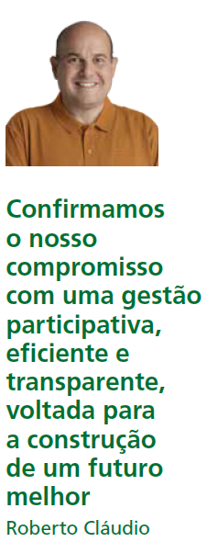
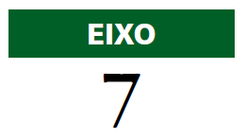
Inspiração-Construção Estratégica-FortFisco 2
Diretrizes
Aperfeiçoamento da Rede de Planejamento, monitoramento e Avaliação de Políticas e Resultados;
Desenvolvimento do Sistema Integrado de Informações sobre e para a cidade de Fortaleza e Plataforma de Serviços;
Desenvolvimento de Processos e decisório e Sistemas de Monitoramento e Avaliação de Resultados e Impactos de Políticas Públicas;
Estudo, definição e pactuação de nova divisão administrativa territorial;
Desenvolvimento do Plano Estratégico de Gestão Fiscal;
Desenvolvimento de Plano Estratégico de Gestão da Previdência Municipal;
Desenvolvimento de nova Estrutura Organizacional do Executivo Municipal;
Desenvolvimento de amplo programa de desenvolvimento atitudinal e de valores éticos para servidores públicos;
Desenvolvimento de Sistemas de Participação e Controle Social;
Implementação de Sistema de Governança do Plano Fortaleza 2040.
Diretrizes
2017-2020
Confirmamos o nosso compromisso com uma gestão participativa, eficiente e transparente, voltada para a construção de um futuro melhor
Roberto Cláudio
EIXO

Slide 35

Inspiração-Construção Estratégica-FortFisco 2
Projeto Capacitar para Planejar 2017-2021
Sob inspiração da Lei 13.303, 30 de junho de 2016
Ela estabelece uma série de mecanismos de transparência e governança a serem observados pelas estatais, como regras para divulgação de informações, práticas de gestão de risco, códigos de conduta, formas de fiscalização pelo Estado e pela sociedade, constituição e funcionamento dos conselhos, assim como requisitos mínimos para nomeação de dirigentes.
Art. 23. § 1º Sem prejuízo do disposto no caput, a diretoria deverá apresentar, até a última reunião ordinária do Conselho de Administração do ano anterior, a quem compete sua aprovação:
I - plano de negócios para o exercício anual seguinte;
II - estratégia de longo prazo atualizada com análise de riscos e oportunidades para, no mínimo, os próximos 5 (cinco) anos.

Slide 36



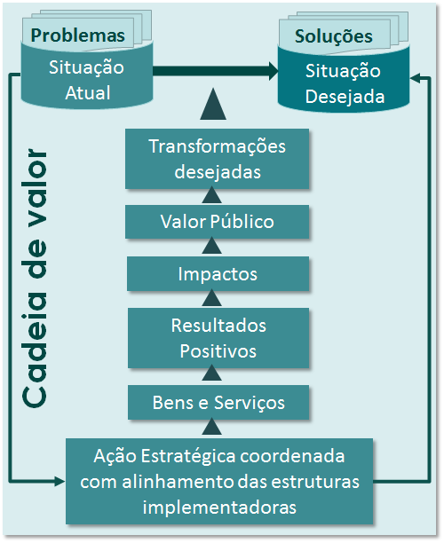
Construção Estratégica-FortFisco 2
Fundamentalmente um processo de decisão que envolve:
Decidir entre futuros alternativos e
Decidir entre alternativas de ação para alcançá-los
DIAGNÓSTICO
Intenções
Planos
Ações
Propósito
Perspectivas
Estrutura
Visão
Objetivos
Foco
Missão
Indicadores-Metas
Cronograma
Negócio
Iniciativas
Liderança

Slide 37
Construção Estratégica-FortFisco 2
Busca incessante por novos padrões
Planejar
Fazer
Checar
Agir
Ciclo Contínuo de Gerenciamento das Áreas Fins e Meio: Financeiro – Tributário – Administrativo - Tecnológico
Planejar
Fazer
Checar
Agir
FortFisco 2
Padrão
Ciclo Contínuo de Crescimento
Performance de Crescimento
Projeto Capacitar para Planejar – Planejamento Estratégico Revisado
FortFisco 1
Padrão
Tempo

Slide 38








Construção Estratégica-FortFisco 2
Projeto Capacitar para Planejar 2017-2021
• www.fdc.org.br •
Programa de Desenvolvimento de Servidores Públicos e
Revisão do Plano Estratégico da SEFIN
PROGRAMA CUSTOMIZADO PARA SEFIN
ABERTURA EM 06 de outubro de 2016

Slide 39


Vídeo II - Projeto Capacitar para Planejar 2017-2021

Slide 40
Construção Estratégica-FortFisco 2
Projeto Capacitar para Planejar 2017-2021
07/10
13-14/10
20-21/10
10-11/11
17-18/11
15-16/12
Diálogo Estratégico
Desenvol vimento de Equipes e Liderança
Gestão Estratégica
Sincronismo Organiza cional
Gestão da Performan ce
Cultura e Mudança Organizacional
TEMA
FOCO DE
ATENÇÃO
Mudança de modelo mental para engajamento
Interação em equipe como líderes de pessoas
Etapas e alinhamen to da gestão estratégica
Alinhamen-to estratégia, processos e pessoas, medição de desempenho
Desdobra-mento operacio nal de desempe nho
Maturida des, comple xidades, mudanças, comportamentos
Lançamento
HISTÓRIA
EMPATIA
DESIGN
SENTIDO
SIGNIFI-CADO
SINFONIA
MODELO REFERENCIAL
TEMA TRANSVERSAL: PLANO ESTRATÉGICO DA SEFIN
Rosângela Pedrosa
Marinele Carvalho
Gilmar Mendes
Paulo Rocha
Valdemar Barros
Valério Macucci

Slide 41
Oficinas 1 E 2
REVISÃO DO PLANO ESTRATÉGICO
E SISTEMÁTICA DE MONITORAMENTO E AVALIAÇÃO
FASE 2 - REVISÃO/ATUALIZAÇÃO DO CONTEXTO DE ATUAÇÃO DA PMF-SEFIN
FASE 3 - VALIDAÇÃO DO PROPÓSITO INSTITUCIONAL
FASE 1
Entrevistas, Customização e Planejamento
Análise do
Ambiente Externo
Propósitos Institucionais
SWOT
Análise do
Ambiente Interno
Direcionamento Estratégico
FASE 4 - OBJETIVOS E INICIATIVAS
SISTEMÁTICA DE MONITORAMENTO E AVALIAÇÃO
SISTEMA DE GESTÃO DO DESEMPENHO
Mapa
Estratégico SEFIN
Desdobramento operacional por setor
Oficinas 3 E 4
Oficinas 1 E 2
Painéis de Controle
Sistemática de Acompanhamento dos Resultados e Avaliação do Desempenho
Indicadores
Indicadores
Estratégico
Opera cionais
Metas
Metas
Projetos e Planos de Ação
Contratação de Resultados
Projetos e Planos de Ação
Gestão da Execução
ACOMPANHAMENTO E AVALIAÇÃO DAS INICIATIVAS E DOS RESULTADOS
Medidas de redirecionamento
Oficinas 5 a 7

Slide 42








Construção Estratégica-FortFisco 2
Otimização da arrecadação da gestão financeira
Melhoria do atendimento ao contribuinte/cidadão
SEFIN
ANÁLISE DE CONTEXTO
Modernização da Gestão
DIRECIONADORES ESTRATÉGICOS
Fortalecimento da comunicação interna e externa
Inovação Tecnológica
Melhoria da infraestrutura física
Agenda Estratégica
Fontes de Financiamento
Mapa
Estratégico
Vetores
Tesouro
Perspectivas
Objetivos
Gestão Fiscal
Fidaf
Gestão
Interna
Acolhimento
Pnafm
Resultados
Indicadores
Iniciativas
Modernização

Slide 43
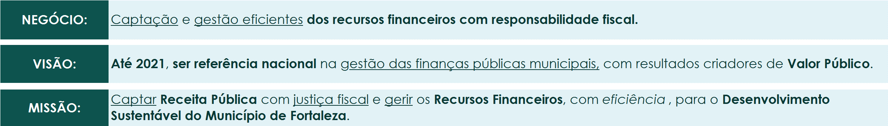
Arquitetura
Estratégica
Valor Público
MAPA ESTRATÉGICO CORPORATIVO SEFIN 2017 - 2021
GESTÃO FISCAL
ACOLHIMENTO
MODERNIZAÇÃO
4
33
31
28
59
Equilíbrio Fiscal
Partes
Relacionadas
Processos Internos
4
Sociedade
Aprendizado Crescimento
5
Objetivos Estratégicos
Iniciativas
Portfólio Projetos
Portfólio FortFisco 1
Portfólio FortFisco 2
12
8
60 Indicadores Estratégicos e
e 109 Indicadores Táticos
VALORES
Sentido de Propósito - Ética e Transparência – Justiça Fiscal – Cidadania Fiscal - Valorização das Pessoas – Responsabilização - Senso de Parceria

Slide 44
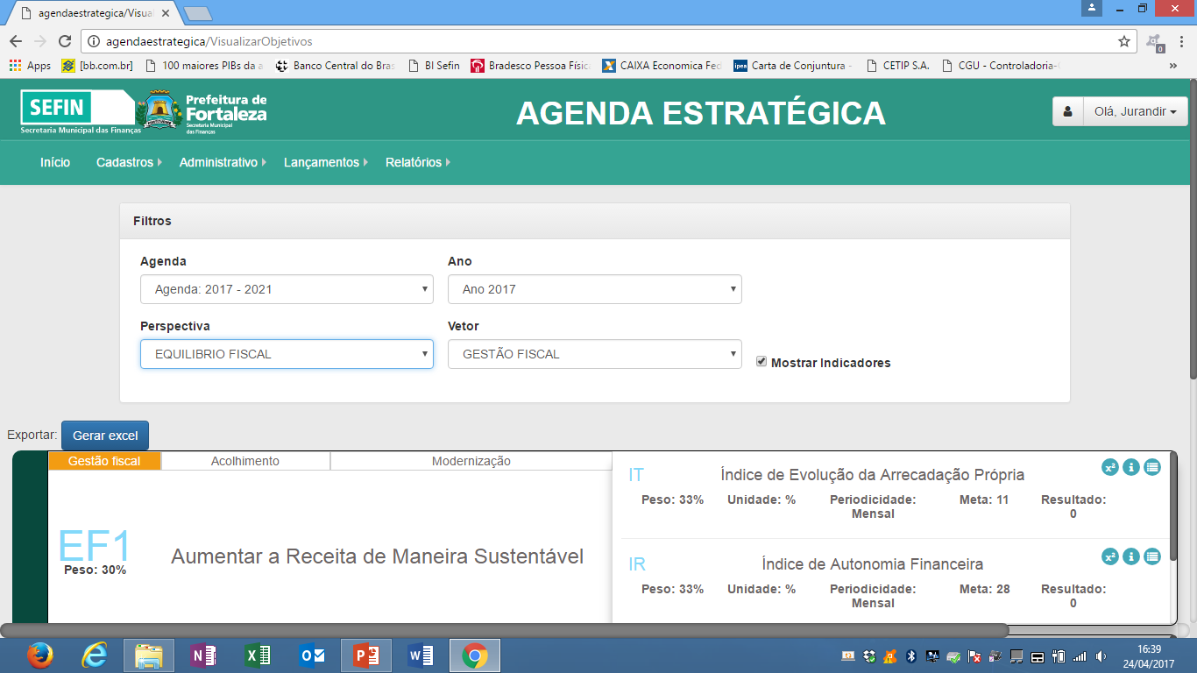
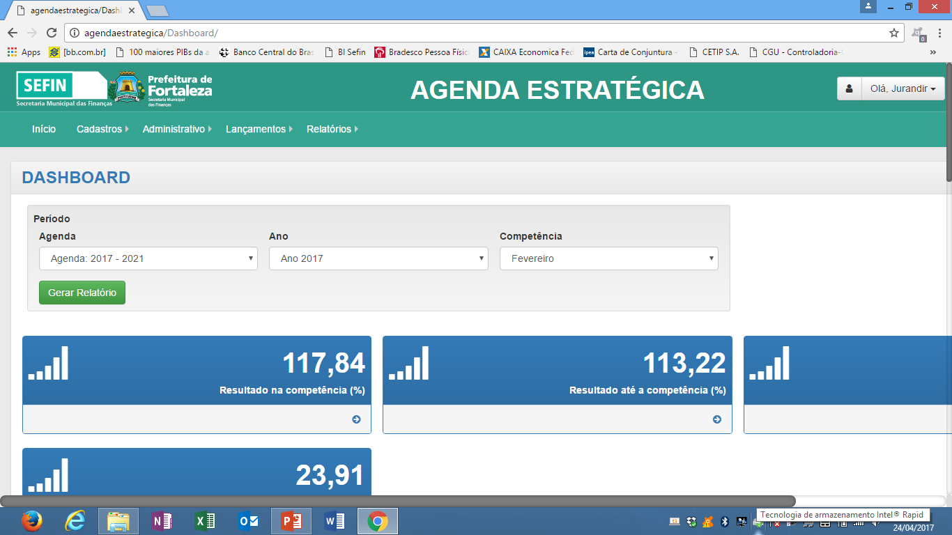
Instrumento Estratégico

Slide 45
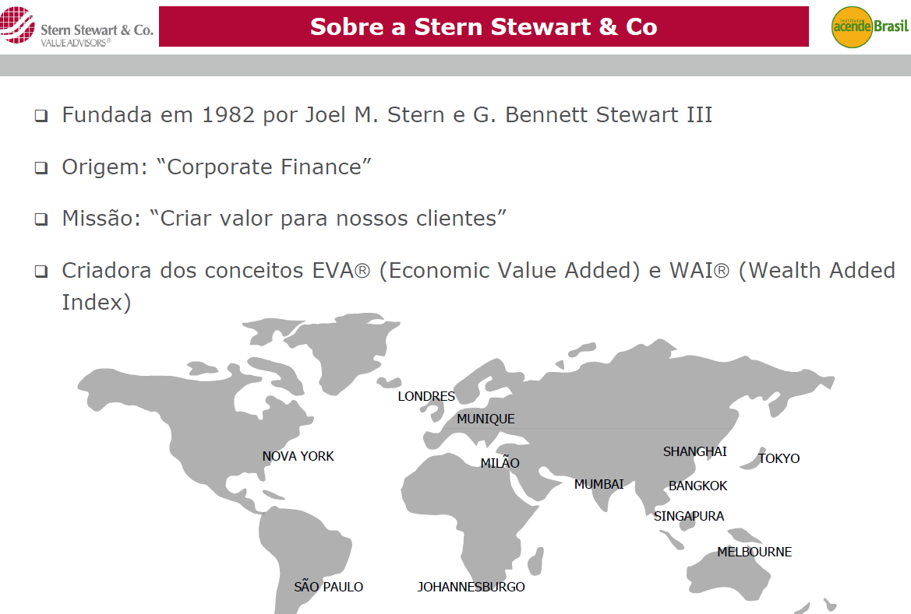



Indicadores Estratégicos-FortFisco 2
Valor
Econômico
Agregado
PERCENTUAL DA META
31,8%
EVA® = Capital Investido x ( ROIC - WACC )
Custo do Capital
95% do CDI
Capital Operacional
Retorno sobre o
Capital Investido
Recursos Alocados
na Sefin
RP=Rec.Própria
DS=Desp. Sefin
(RP-DS)/DS

Slide 46
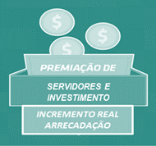

Construção Estratégica-FortFisco 2
FIDAF
In
Receita Própria e Transferência
Fortalecimento
Institucional
Infraestrutura Física
Programas de Capacitação
Infraestrutura
Tecnológica
Inovação Tecnológica
Desenvolvimento
Institucional
Desenvolvimento
das Pessoas
ICMS IPVA FPM e IPI
ISS IPTU
ITBI IRRF
Juros e Multas
Taxas
Desempenho da Arrecadação
Para o Financiamento do Plano Estratégico
1º da Arrecadação Própria + Transferências
Constitucionais
10 - 40 % do Incremento Anual Real da Arrecadação das Receitas Próprias + ICMS
80%
Recursos do FIDAF
20%
Instrumento Financeiro
Instituição do Fundo de Desenvolvimento da Administração Fazendária

Slide 47
Construção Estratégica-FortFisco 2
Gestão Estratégica por Resultados
PLANO
EXECUÇÃO
Uma agenda estratégica bem estruturada, bem disseminada com a percepção clara do engajamento e compromisso de todos com os objetivos estratégicos.
Programa Gestão Pública Contemporânea Material de responsabilidade do professor Prof. Gilberto Porto | 2016

Slide 48

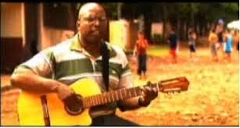
Vídeo III – Cidadania Fiscal

Slide 49

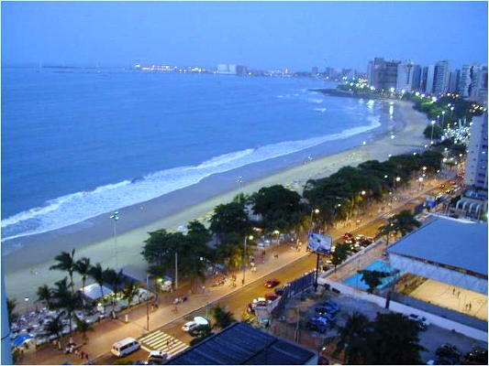
A Força de um Propósito e do Trabalho em Equipe
“
Obrigado !
Jaime Cavalcante
Secretário Executivo Municipal das Finanças de Fortaleza
E-mail: jaime.cavalcante@sefin.fortaleza.ce.gov.br
Fone: (85) 3105-1239
“
Propósito: Toda ação da Sefin é para tornar Fortaleza um lugar melhor para se viver.

